Slide 1
PSYCHOFYZIOLOGIE

Slide 2
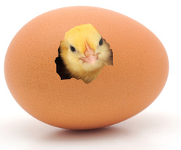
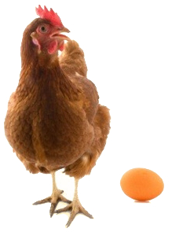
nálada, cit, radost, frustrace
PSYCHO FYZIO LOGIE
duše
příroda
nauka
změny tělesných funkcí organismu
Notes:
[Handbook of psychophysiology]: Psychophysiology is an old idea but a new science. It is a likely assumption that ever since man began to experience himself as an object of his own awareness he has had some intuitive notion that bodily changes were, in some measure, related to his moods, his sentiments, his frustrations, his elations. How to relate these dual aspects of human functioning has been a concern of philosopher scientists throughout the course of intellectual history. (Greenfield & Sternbach, 1972, p. v)

Slide 3
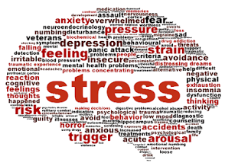
stres
Notes:
https://masterclasses.nature.com/pages/researchers
Handbook 303

Slide 4
Stresor
Síla nebo faktor, které klade skutečné nebo zdánlivé nároky na:
  Tělo
  Emoce
  Mysl
  Ducha jednotlivce
Příklady stresorů:
Fyzikální – síla působící na kůži, kosti, šlachy – způsobující poškození tkání
Chemické stresory – tabák, alkohol, léky
Biologické – viry, baktérie, paraziti
Environmentální - teplota, hluk, světlo
Běžné denní situace – ztracené klíče, doprave, fyzická aktivita
Pracovní – vysoké pracovní nároky vs. nízká míra kontroly, extrémní posty
Změny v životě - rozvod, úmrtí v rodině

Slide 5


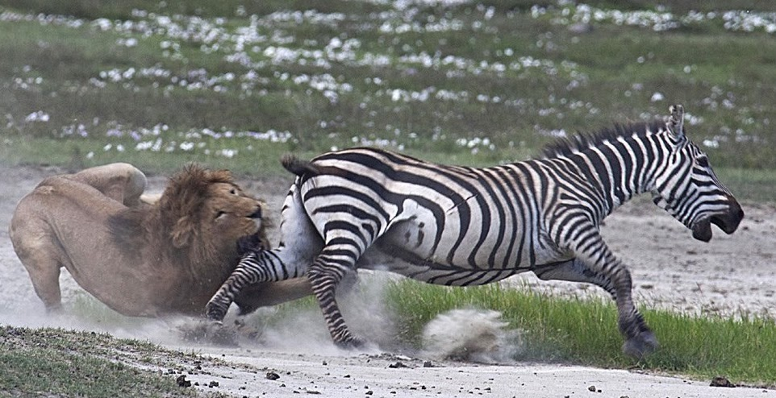
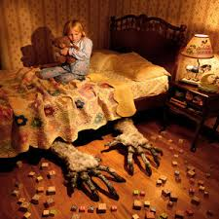
Stresor
Vlnkový (dominový) efekt – jedna událost přechází v další denní stresory (např. rozvod)
Chronický stres - dlouhodobé stresující situace, které nemají řešení v nedohlednu (permanentní uzávěrky apod.)
Akutní stres – krátkodobá situace, které se v brzké době vyřeší (krátkodobá nemoc)
Strach z neznáma – stresor vzniká, když nevíme kdo, kdy, kde a jak (neznámé město)

Slide 6
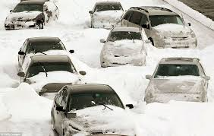
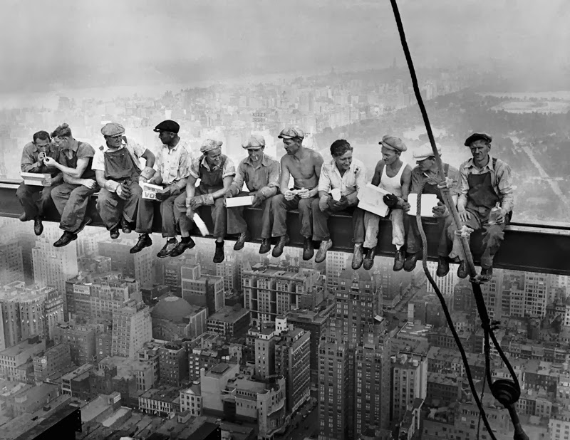
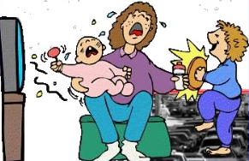
Stresor
Osobní a neosobní stresory – způsoben věcmi, které nelze ovlivnit (např. dopravní zácpa ve vánici)
Stresory spouštěče – připomíná minulé stresory a obnovuje stresovou odpověď
Denní problémy – běžné drobné starosti, které se stávají každý den, ale které mohou významným podílem přispět k celkové stresové náloži

Slide 7
Stresor
Pozitivní stresory - EUSTRES
Negativní stresory - DISTRES
Motivuje a zaměřuje energii
Je krátkodobý
Vnímán, že je v našich schopnostech
Pocit vzrušení
Zvyšuje výkon
Způsobuje úzkost, obavy
Krátkodobý, ale i dlouhodobý
Vnímán, že je mimo naše schopnosti
Nepříjemný pocit
Snižuje výkon
Následkem mohou být psychické i fyzické problémy
Smrt partnera, příbuzného
Žádost o rozvod
Ztráta kontaktu s blízkým
Úraz, nemoc, hospitalizace
Oběť násilí
Konflikt v mezilidských vztazích
Nezaměstnanost
Nespavost
Dětské problémy ve škole
Právní problémy
Postup v práci
Nástup do nového zaměstnání
Svatba
Nákup nového domu
Narození dítěte
Dovolená, prázdniny
Nový koníček, nový vzdělávací kurz

Slide 8

Stres
„It’s not stress that kill us,
it is our reaction to it.“
̴ Hans Seley
„Every stress leaves an indelible scar, and the organism pays for its survival after a stressful situation by becoming a little older.“
̴ Hans Seley
Nespecifická odpověď organismu na jakýkoliv typ zátěže, který je na něj kladen.
Stresory podílející se na narušení homeostázy organizmu vyvolávají různé změny zahrnující:
  Změny v chování
  Změny v autonomním nervovém systému
  Aktivace hypotalamo – hypfýzární – adrenální osy (hypothalamo-pituitary-adrenal axis – HPA axis)
  Změny imunitního systému

Slide 9
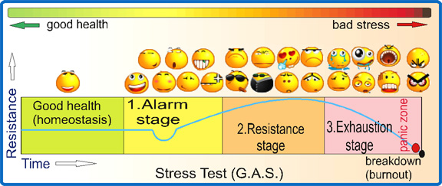
Generalizovaný adaptační syndrom
zdraví
Dobré zdraví
(Homeo-stáza)
Poplachová fáze – šok – mohou nastat změny jako je hypovolemie, hypoosmolarita a hyponatremie, hypochlorémie, hyperglykémie – může se vyskytnout např. oběhový šok. Odolnost organismu na stresor klesne dočasně pod normálním rozsahem.
– antišok – identifikace stresoru a tělo začíná odpovídat. Během této fáze se aktivuje sympatikus, produkují se katecholaminy, od tohoto okamžiku se jedná reakci boj nebo útěk. Rovněž je aktivovaná HPA osa.
Fáze odporu – hlavní úlohu hraje zvýšená hladina glukokortikoidů, které zesilují systémovou odpověď (katabolický efekt) - ↑ glukózy, tuků a aminokyselin v krvi, ↑ erytrocytů a neutrofilů,↓ lymfocytů a eosinofilů, glukokortikoidy začínají působit jako mineralokortikoidy.
Zotavení vs. vyčerpání
Zotavení – pokud jsou kompenzační mechanismy úspěšné a dojde k překonání stresoru, pak vysoké hladiny živin v krvi jsou použity k anabolickým reakcím, k obnově homeostázy a regeneraci buněk
Vyčerpání – alternativní varianta, všechny rezervy těla jsou vyčerpány a tělo není schopno zajišťovat normální funkce. Dlouhodobé poškozování může vést k vyčerpání imunitního systému, dlouhodobá vasokonstrikce může vést k ischemii buněk apod.
1. Alarm
2. Rezistence
3.
Vyčerpání
Zóna paniky
stres

Slide 10
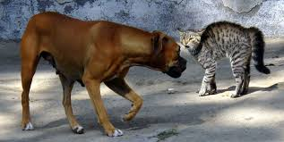
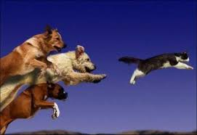
Boj x útěk
Všeobecná aktivace sympatiku doprovázená aktivací dřeně nadledvin.
Kardiovaskulární systém:
minutový srdeční výdej + ↑ periferního odporu → ↑tlaku krve
redistribuce krve → ↑ svaly a srdce, ↓ splanchnická oblast a kůže
Dýchací systém:
↑ dechové frekvence + ↑ dilatace bronchiálního stromu
Trávicí systém:
↓ sekrece slin, ale ↑ proporce hlenu → lubrikace úst během ↑ ventilace
Metabolismus (sympatikus + adrenalin):
aktivace jater → glykogenolýza → ↑ glukózy v krvi
aktivace tukové tkáně → lipolýza → ↑ mastných kyselin v krvi
Termoregulace a kůže:
aktivace potních žláz + vasokonstrikce cév v kůži = chladná a vlhká kůže vyděšeného jedince
postavení chloupků → aktivace piloerektorů (svaly spojené s vlasovými folikly)

Slide 11
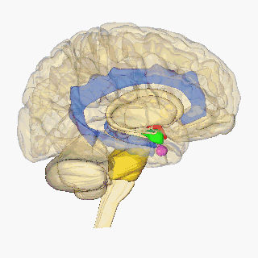
hypothalamus =
amygdala =
hippocampus/fornix =
pons=
pituitary gland=
Notes:
wikipedie

Slide 12
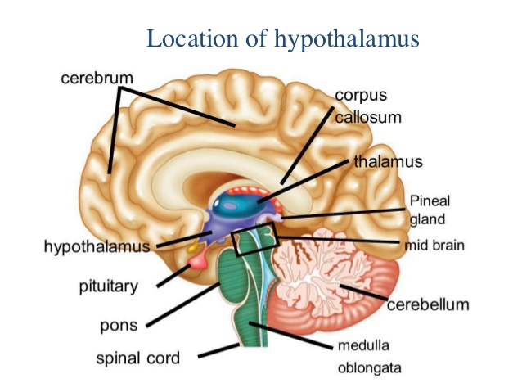
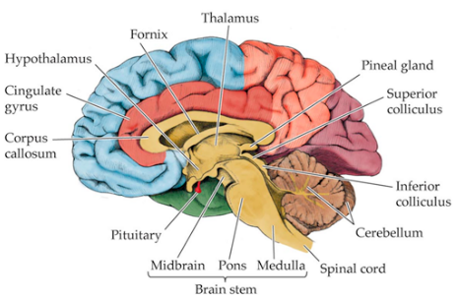
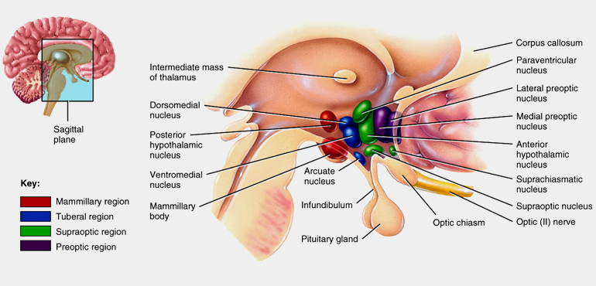
By lifesciencedb - http://lifesciencedb.jp/bp3d/, CC BY-SA 2.1 jp, https://commons.wikimedia.org/w/index.php?curid=18476183

Slide 13
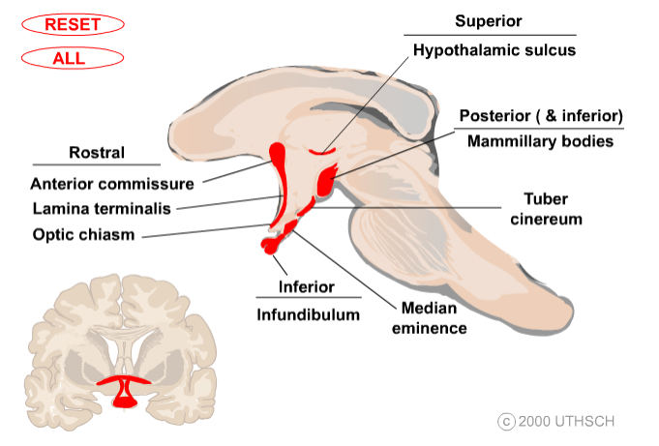
Hranice hypotalamu
Zadní strana
Ventrální (přední) strana
Notes:
http://neuroscience.uth.tmc.edu/s4/chapter01.html

Slide 14
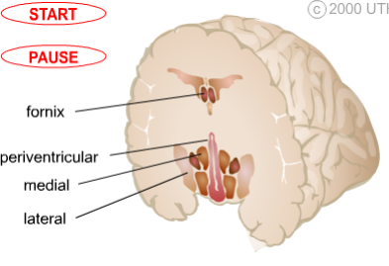
Zóny hypotalamu
Hypotalamus se skládá ze 3 zón, které probíhají celou délku hypotalamu v rostrokaudálním směru.
Periventrikulární - bezprostředně sousedící s třetí komoru; tato zóna obsahuje několik odlišných jader, ale nejvýznamnější jsou nucleus arcuatus a nucleus paraventricularis - podílejí na neuroendokrinních a autonomních regulacích.
Zona medialis - bezprostředně přiléhající k periventrikulární zóně, skládá se z několika jader s odlišnou cytologickou stavbou; jádra jsou zejména zapojeny do regulace autonomního nervového systému, ale také se podílí na regulaci neuroendokrinní soustavy.
Zona lateralis - má několik málo jader nebo oblastí, ale obsahuje důležité spojovací cesty

Slide 15
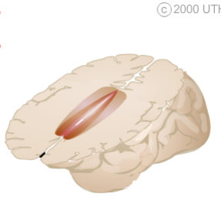
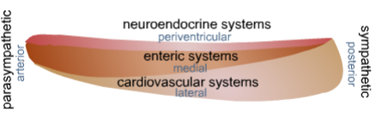
Zóny hypotamu

Slide 16
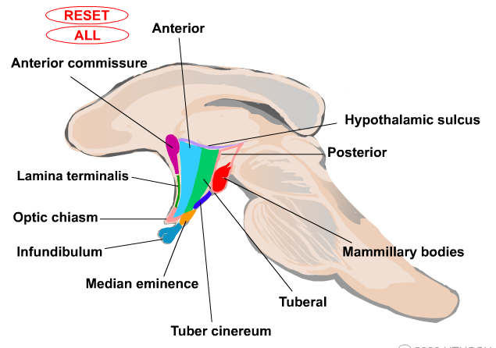
Regiony hypotalamu
Každá zóna je dále dělena na regiony

Slide 17
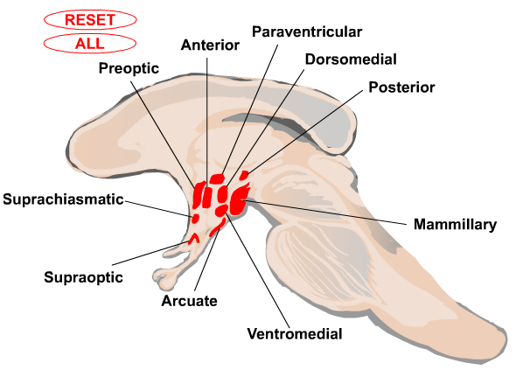
11 hlavních jader hypotalamu

Slide 18
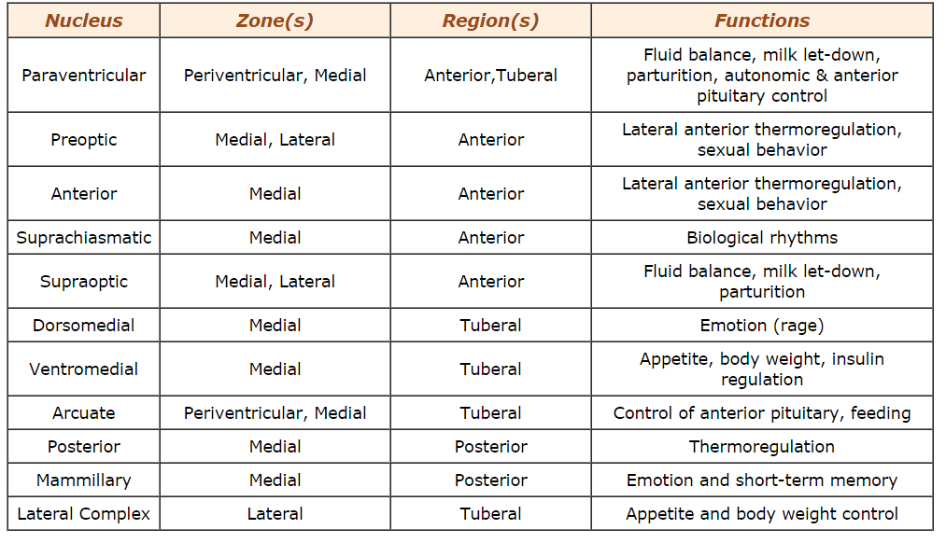
Notes:
http://neuroscience.uth.tmc.edu/s4/chapter01.html

Slide 19
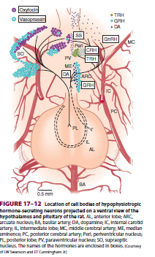
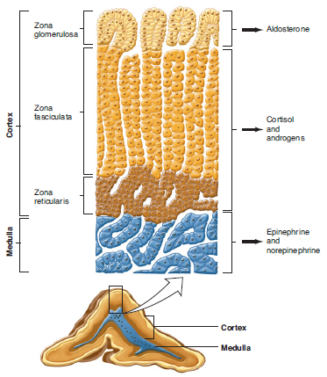
Hypotalamo – hypofyzární – adrenální osa
(HPA axis)
Hypotalamus
Střední část paraventrikulárního jádra
(+) CRH
Přední hypofýza
(+) ACTH
-
-
Kůra nadledvin
glukokortikoidy

Slide 20
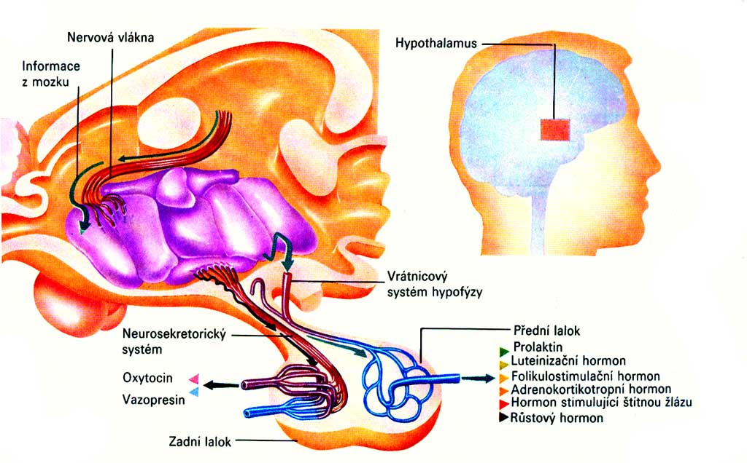
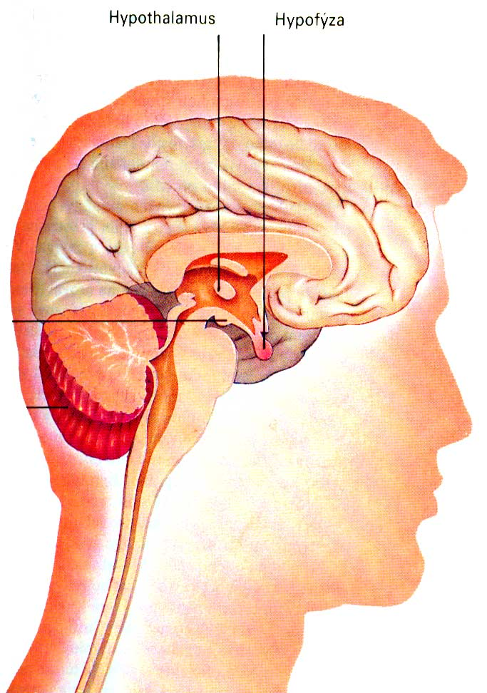
Hypotalamus
faktory inhibiční (IH) = statiny
faktory uvolňující (RH) = liberiny
TRH = thyreotropin-RH,
CRH = kortikotropin-RH,
GHRH = growth hormon-RH,
GHIH = growth hormon-IH
(somatostatin),
GnRH = gonadotropine RH,
PIF = prolaktin IF
vazopresin (antidiuretický hormon, ADH)
oxytocin
Hypofýza (podvěsek mozkový)
adenohypofýza:
růstový hormon (STH – somatotropní),
prolaktin,
adrenokortikotropní hormon (ACTH),
thyreotropní hormon (TSH),
folikuly stimulující hormon (FSH),
luteinizační hormon (LH)
neurohypofýza: vazopresin a oxytocin

Slide 21
ŘÍZENÍ SEKRECE NADLEDVIN
glukokortikoidy
CRH z hypotalamu stimuluje tvorbu ACTH v hypofýze a ten řídí sekreci glukokortikoidů
nadbytek ACTH hypertrofie kůry nadledvin
nedostatek ACTH atrofie kůry nadledvin
ACTH a kortizol pulzativní vylučování
nepřítomnost pulzace patol. efekt (není pokles ve večerních hodinách) - např. u depresivních stavů, hyperkorticismu
Podnět k rytmicitě suprachiasmatická oblast hypotalamu
úzkost, strach, citové problémy nucl. amygdalae ↑ACTH
bolest z retikulární formace ↑ ACTH

Slide 22
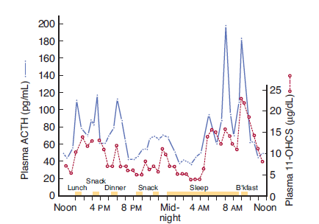
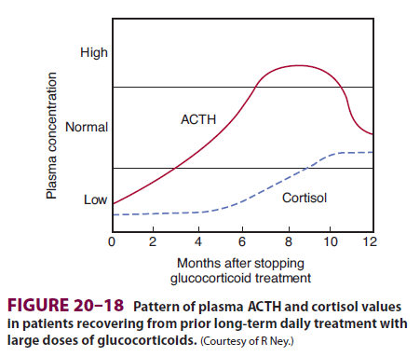
Cirkadiánní rytmy

Slide 23
GLUKOKORTIKOIDY
Nutná přítomnost minimální hladiny glukokortikoidů
  pro glykogenolýzu pod vlivem glukagonu a katecholaminů
  lipolýza pod vlivem katecholaminů a růstového hormonu
  vazokonstrikční účinek katecholaminů
  podpora vlivu T3 přisyntéze růstového hormonu
  podpora vlivu erytropoetinu na tvorbu červených krvinek
Při stresu - přesun ve zdrojích energie - hlavním palivem jsou tuky bílkoviny, cukry jsou šetřeny pro mozek
- glukokortikoidy jsou antagonisty inzulínu - při delším stresu možnost vyčerpání inzulinového aparátu - cukrovka

Slide 24
GLUKOKORTIKOIDY
metabolismus cukrů, tuků a bílkovin: ↑ koncentrace glukózy v krvi, inhibice odbourávání glukózy v svalové, tukové a pojivové tkání, ↑ koncentrace aminokyselin v krvi - katabollismus (odbourávání) bílkovin, novotvorba glukózy z aminokyselin a tuků, přednostní spalování tuků
srdce a krevní oběh: zesílení srdečního stahu, vazokonstrikce cév v periferii (zesílení účinku katecholaminů, podpora tvorby adrenalinu a angiotensinu)
žaludek: ↑ produkce žaludeční šťávy, blokáda tvorby hlenu v žaludku (nebezpečí žaludečního vředu)
ledvniny: ve vyšších dávkách zpomalují vylučování vody a udržují normální glomerulární filtraci
mozek: změny EKG a psychiky
imunitní systém: působí protizánětlivě a protialergicky - potlačení tvorby lymfocytů, inhibice proteosyntézy, potlačení uvolňování histaminu, stabilizace lyzosomu účastnících se fagocytózy, snižují tvorbu prostaglandinů a leukotrienů

Slide 25
GLUKOKORTIKOIDY
Příspěvek k adaptaci na stres - dlouhodobé změny v genové expresi
- ovlivnění biochemie mozku negenomickou receptorovou cestou
Ukončení iniciální fáze stresu a nástup navrácení homeostázy do normálu, reparační procesy

Slide 26
HYPOKORTICISMUS
Nedostatečná činnost nadledvin - Addisonova nemoc
únavnost, slabost, hyperpigmentace, hubnutí, nechutenství až zvracení
nízký tlak s kolapsy, hypoglykémie, bolesti břicha nejasného původu
HYPERKORTICISMUS
Zvýšená produkce glukokortikoidů - Cushingova nemoc
centrální obezita (velké břicho, tenké končetiny), měsíčkovitý obličej
plešatění (tvorba koutů i u žen), akné, atrofie kůže, špatné hojení kůže, snadná tvorba modřin, nafialovělé strie (jizvičky na stehnech, břichu, pažích a bocích)
vysoký krevní tlak, možnost vznik cukrovky, nepravidelný menzes až sterilita
psychické změny: předrážděnost, deprese psychózy

Slide 27
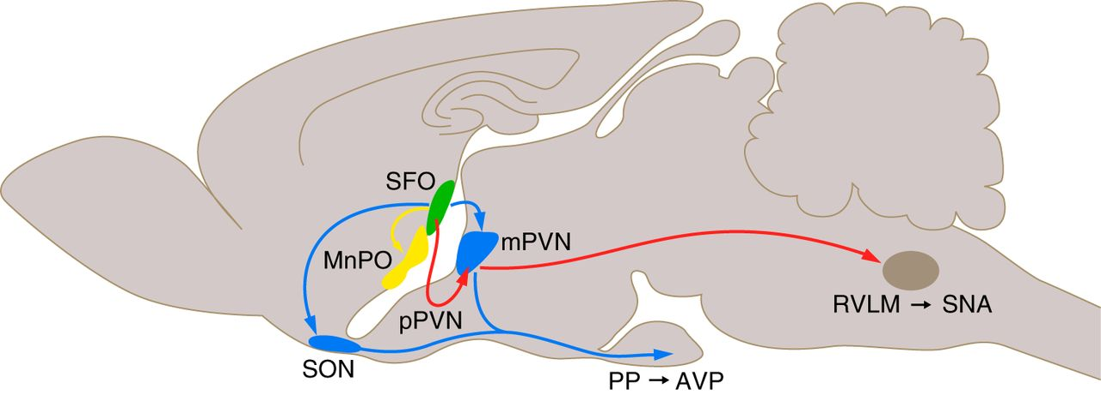
Aktivace HPA osy
Senzorické informace → paraventrikulární jádro (PVN) → uvolnění CRF
Např. ztráta krve
Nervová cesta: aktivace katecholaminerních neuronů v mozkovém kmeni → PVN → uvolnění CRF
Hormonální cesta: angiotensin II → aktivace struktur mimo krevněmozkovou bariéru (subfornical organ) → projekce do PVN k neuronům uvolňujících CRF
Imunitní cesta: Interleukin 1-b → aktivace vláken n.v agus, aktivace area postrema, nebo aktivace katecholaminerních neuronů v mozkovém kmeni

Slide 28
Hipokampus
zabývá se regulací reakcí na psychogenní stresory, v souladu s jeho roli v kognitivním zpracování a emocí
aktivace tlumí HPA osu
poškození vede k přehnaným reakcím na stresor a dlouhotrvající návrat k normálním hladinám glukokortikoidů
zodpovědná hlavně výstupní část hipokampu - ventral subiculum (vSUB),
Medial prefrontal cortex(mPFC)
u potkanů stres aktivuje u potkanů všechny části
místo zpětnovazebného působení glukokortikoidů (lokální podání lukokorikoidů blokuje anticipační odpovědi na stresory
prelimbická část – inhibice stresu – zničení prodlužuje reakci HPAosy na akutní psychické stresory (ne homeostatické),
ventrální infralimbická část – zničení vede k poklesu autonomní odpovědi na psychogenní stresory
Amygdala
Excitace HPA osy
centální jádro – odpovídá na homeostatické stresory (zánět, ztráta krve), léze zmírňují aktivaci HPA osy, ale ne na omezení
mediální jádro – léze zmírňují aktivaci HPA osy jako reakci na omezení, světelné nebo sluchové stimuly, ale ne na známky zánětu

Slide 29
Stres, neuropsychiatrická onemocnění a HPA osa
Stresor → aktivace HPA osy → vyplavení kortizolu → návrat ke klidovým hodnotám
Trauma, chronický stres (např. posttraumatická stresová porucha) → narušení HPA osy → dlouhodobé vyplavení kortizolu → není návrat ke klidovým hodnotám
Trauma a chronický stres aktivující HPA osa za normální mez normální reakce „boj vs. útěk“ → ovlivnění samotné HPA osy
Primární Cushingův syndrom → Hyperkorticismus → 60-90% depresí
Iatrogenní Cushingův syndrom (léčba kortikoidy) → ↑ depresí, sebevražd, úzkostí

Slide 30
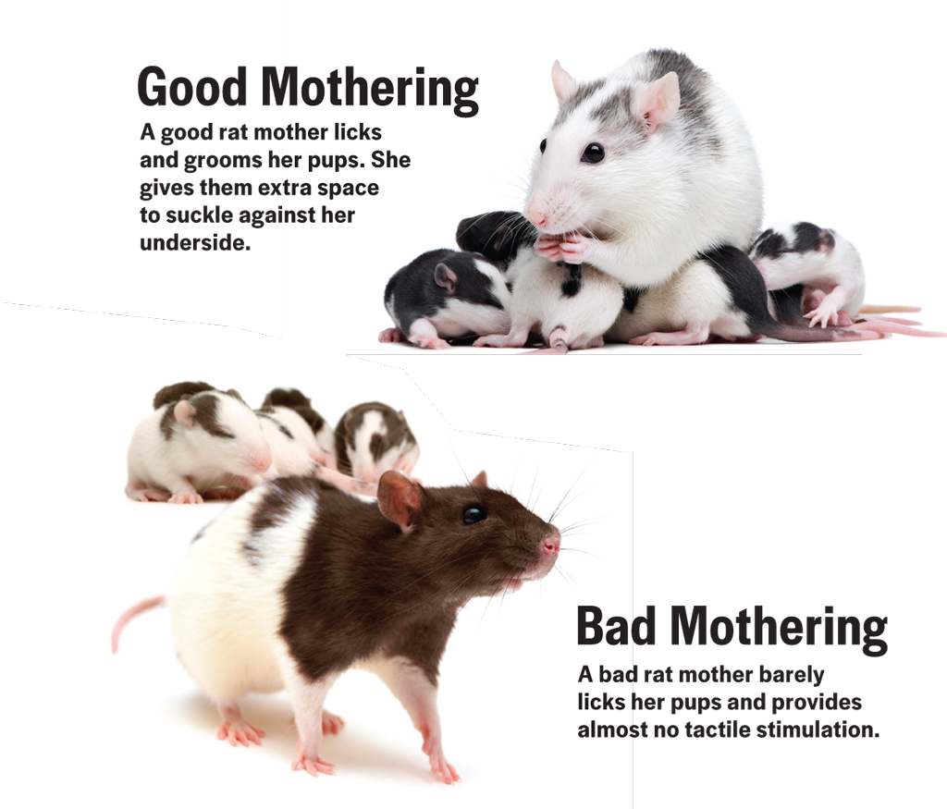
Stres, neuropsychiatrická onemocnění a HPA osa
Vliv epigenetiky ?
Správná mateřská péče → správné naprogramování funkce HPA osy
Nedostatečná mateřská péče → metylace regulačních oblastí na genu pro glukokortikoidový receptor u potomků (fenek), které se samy špatně staraly o mláďata
Notes:
https://www.macalester.edu/academics/psychology/whathap/UBNRP/Website_Attachement/ia-neuro.html

Slide 31
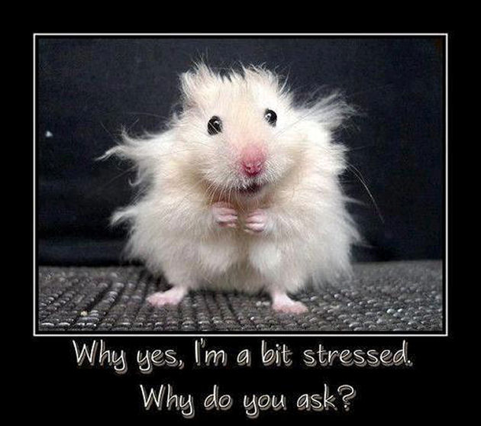
Stres, neuropsychiatrická onemocnění a HPA osa
Vliv epigenetiky ?
Podání glukokortikoidů dospívajícím jedincům → změny metylace některých genů HPA osy přetrvaly do dospělosti → úzkostné poruchy u pokusných zvířat
→ stejné změny metylace vykazují osoby, které v dětství prožily trauma
→ ovlivněný gen je pak spojován s rezistenci na glukokortikoidy a hyperkoticismem

Slide 32
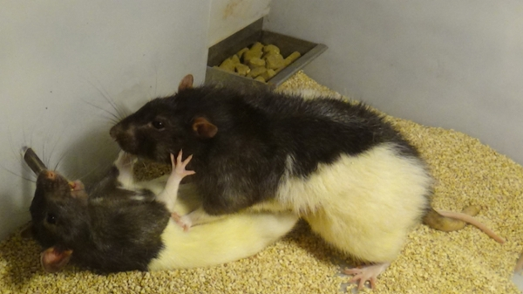
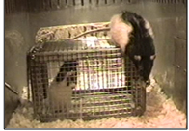
Stres, neuropsychiatrická onemocnění a HPA osa
Vliv epigenetiky ?
„Social defeat stress“ (prohra v boji) – 1 povolený boj (model akutního stresu)
více bojů (chronický stres) – analogie šikany u člověka
→ ztráta metylace → ↑exprese CRH (kortikoliberin) → ↑kortizol v krvi
Akutní stres
Dlouhodobý stres
Notes:
http://genetics.emory.edu/research/weinshenker/
http://sackler.tufts.edu/Faculty-and-Research/Faculty-Research-Pages/Klaus-Miczek

Slide 33
Stres, neuropsychiatrická onemocnění a HPA osa
Vliv epigenetiky ?
Expozice stresu a podání glukokortikoidů → ↓Receptoru pro glukokortikoidy →
glukokortikoidů v krvi → mateřské chování a postnatální stres může ovlivnit způsob vývoje HPA osy.
Glukokortikoidy způsobená ztráta metylace látky regulující glukokortikoidni receptor → resistence na glukokortikoidy a hyperkoticismus.
Kortikoliberin – vliv na depresivní chování
http://learn.genetics.utah.edu/content/epigenetics/rats/

Slide 34
Vegetativní systém
sympatikus aktivován při zátěži, obraně organismu (útěk, útok)
převaha katabolických reakcí v těle
parasympatikus aktivován při odpočinku, důležitý pro řízení regeneračních pochodů
převaha anabolických reakcí

Slide 35
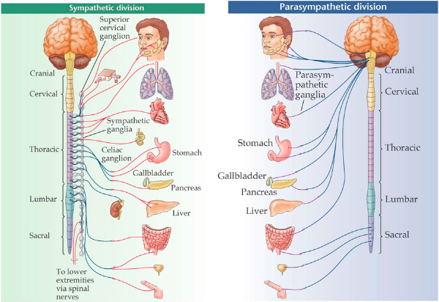

Slide 36
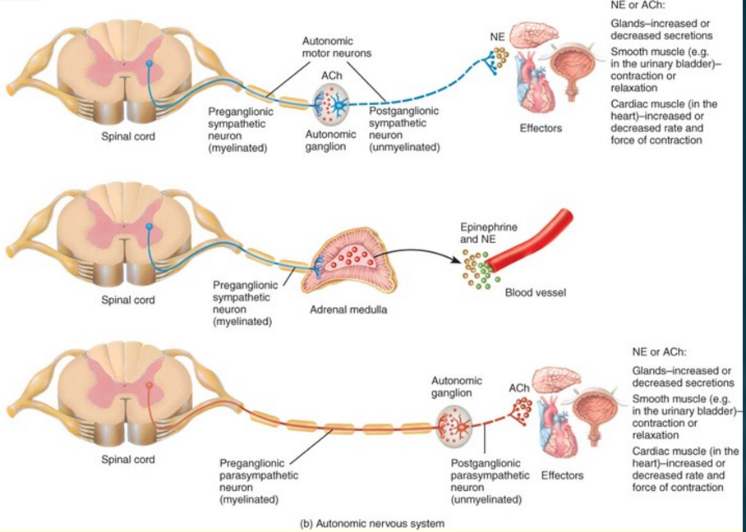
Notes:
http://slideplayer.com/slide/7054256/

Slide 37
PARASYMPATICKÝ ODDÍL
SRDCE - ↓ frekvence, ↓ převodu v A-V uzlu
ARTERIOLY – dilatace (kůže, sliznice, mozek, plíce)
PLÍCE – bronchokonstrikce, sekrece hlenu
SLINNÉ ŽLÁZY – aktivace sekrece (vodnaté sliny)
ŽALUDEK - ↑ motility, stimulace sekrece, uvolnění svěrače
STŘEVO - ↑ motility, stimulace sekrece, uvolnění svěrače
ŽLUČNÍK – kontrakce svaloviny a vyprázdnění
MOČOVÝ MĚCHÝŘ - kontrakce a vyprázdnění, uvolnění svěrače
JÁTRA – aktivace glykogeneze
PANKREAS – aktivace sekrece
MUŽSKÉ POHLAVNÍ ORGÁNY – vazodilatace (erekce)
OKO – stah pro vidění do blízka, zúžení zornice

Slide 38
SYMPATICKÝ ODDÍL
SRDCE - ↑ frekvence, ↑ kontraktility, ↑ převodu v A-V uzlu (β)
ARTERIOLY – vazokonstrikce (α), vazodilatace (β)
PLÍCE – bronchodilatace
SLINNÉ ŽLÁZY – aktivace sekrece (vazké sliny)
ŽALUDEK - ↓ motility, inhibice sekrece (β), kontrakce svěrače (α)
STŘEVO - ↓ motility, inhibice sekrece (β), kontrakce svěrače (α)
ŽLUČNÍK – relaxace svaloviny (β)
MOČOVÝ MĚCHÝŘ – relaxace svaloviny, kontrakce svěrače
KŮŽE – pocení
JÁTRA – aktivace glukoneogeneze
PANKREAS – aktivace sekrece inzulínu (β), inhibice exokrinie
MUŽSKÉ POHLAVNÍ ORGÁNY – ejakulace
OKO – akomodace na dálku (β), roztažení zornice (α)

Slide 39
MENTÁLNÍ STRES
centrum emocí - LIMBICKÝ SYSTÉM (amygdala)
bazální amygdala - reakce na „nepříjemné“ stimuly
(strach, tréma, obavy …)
dominantní produkce ADRENALINU
centrální amygdala - reakce na „aktivní“ stimuly
(chuť něčeho dosáhnout, tendence k útoku, boji…)
dominantní produkce NORADRENALINU
NORADRENALIN - závisí na intenzitě zátěže
ADRENALIN - závisí na okolnostech vyvolávajících zátěž

Slide 40
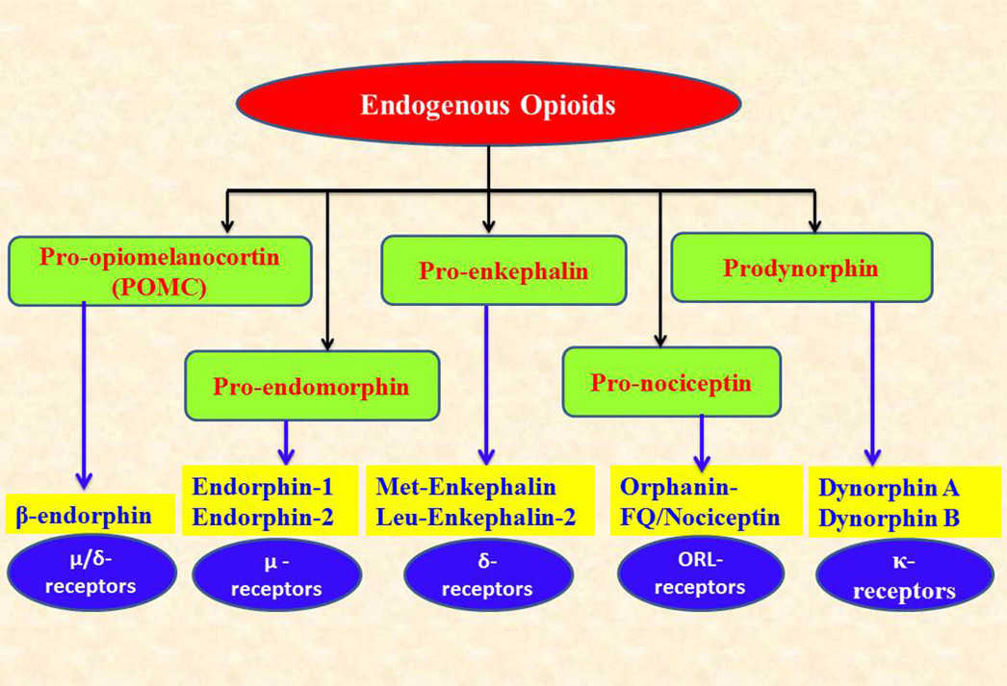
Endogenní opiátový systém a HPA osa
Opioidové receptory:
Hypotalamus
POMC neurony z nucleus arcuatus inervují
paraventrikulární jádro
střední eminence
Limibcký systém
Hypofýza
Nadledvinky

Slide 41
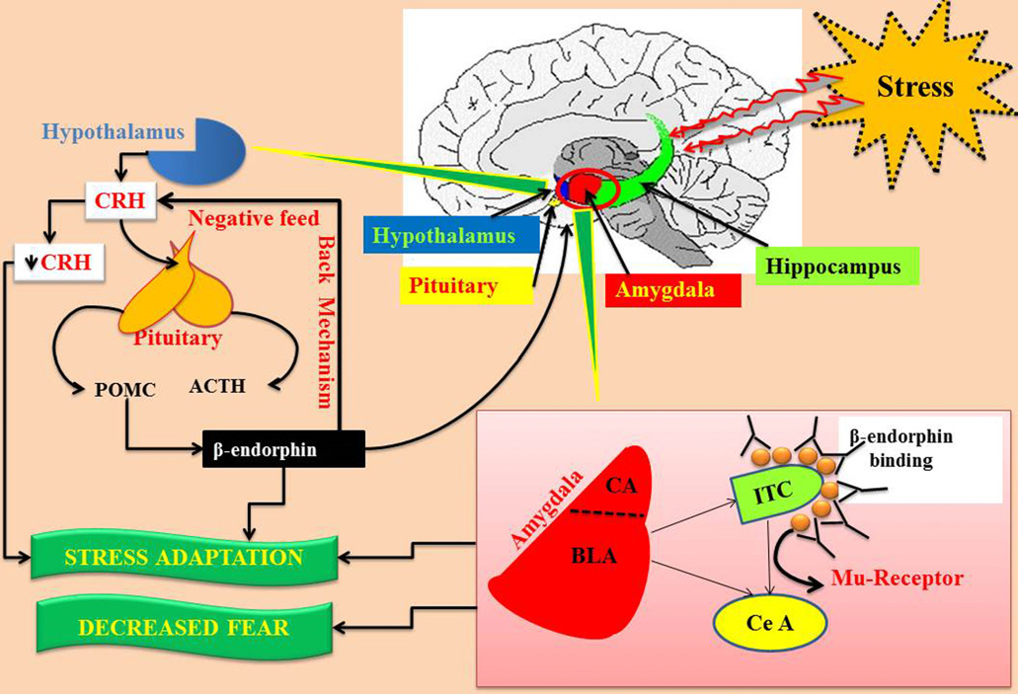
β -endorfiny
neurotransmiter
Původ: endorfinergní neurony – nucleus arcuatus v zadním hypotalamu
- nucleus tractus solitarius v mozkovém kmeni
Myši s nízkou/žádnou hladinou β-endorfinů:
→ ↑úzkostné chování,
↓ schopnost zvládat a vyrovnat se s nevyhnutelnou averzivní situací
→ zvětšené nadledvinky → ↑ aktivace HPA osy
→ rozvoj deprese
→ myši s různě zmutované receptory pro endorfiny vykazovaly rozdílné reakce
Morfium redukovalo symptomy posttraumatické stresové poruchy
Notes:
Výzkumné studie definovaly důležitou roli endogenních opioidů při modulaci chování spjeného ses stresem. Uvolnění endorphinů v amygdale v odezvě na stres napomáhá vyrovnat se s stresorem tím, že se zabrání nadměrné aktivaci HPA osy. Podávání mu opioidních agonistů snižuje riziko rozvoje posttraumatické stresové poruchy (PTSD) po traumatické události inhibicí konsolidace paměti související se strachem. Podobně, uvolňování endogenního enkefalinu a nociceptinu v bazolaterální amygdale a nucleus accumbens má tendenci produkovat antistresové účinky. Zvýšení hladin dynorphinu při delším vystavení stresu může vyvolat naučenou bezmocnost, dysphorii a deprese.
Stres ovlivňuje také morfin-indukované preference místa podmiňováním (CPP), v závislosti na intenzitě a trvání stresoru. Akutní stres inhibuje morfin CPP, zatímco chronický stres zesiluje CPP. Vývoj dysforie v důsledku zvýšení hladiny dynorfinu může přispět k chronickým stresem indukovanou potenciaci morfinu CPP. Aktivace ERK / cyklického AMP prvku citlivého vázající (CREB) signalizaci v mesocorticolimbic oblasti, glukokortikoidní receptory v bazolaterální amygdala a norepinefrinu a galaninového systému v nucleus accumbens může snížit akutní inhibici vyvolané stresem morfinu CPP. Ke zvýšení hladiny dopaminu v nucleus accumbens a zvýšení přenosu GABAergního ve střední prefrontální kůry se může podílet na potenciaci morfin CPP. Vystavení stresu obnovuje zaniklý morfinu CPP aktivací orexinu receptory v nucleus accumbens, snížením hladin oxytocinu v laterálním septu a amygdala, a pozměňování přenos GABAergních (aktivace GABAA a inaktivace GABAB receptoru).

